Slide 1
Explainable Artificial Intelligence
Stand der Forschung und Technik
Master Thesis Marc Habegger

Slide 2
XAI Definition
XAI = Explainable Artiﬁcial Intelligence
Erklärt unverständliche Modelle
Erklärbarkeit -> keine exakte Definition
Unterschiedliche Bedürfnisse nach Anwendergruppe
Unterschiedliche Umfang der Erklärung
Notes:
Forscher
Entwickler
Anwender
Behörden

Slide 3
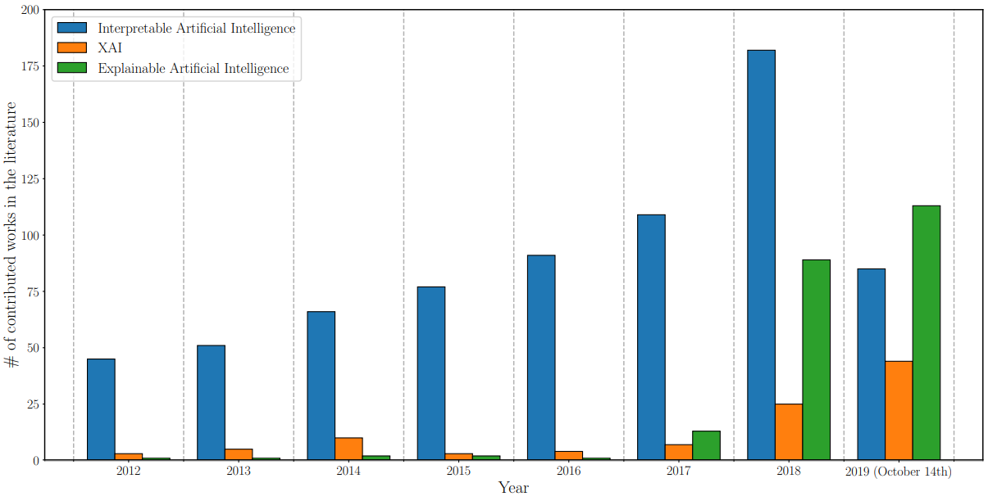
XAI steigendes Interesse
Publikationen über XAI in https://www.scopus.com/
Quelle: Explainable Artificial Intelligence (XAI): Concepts, Taxonomies, Opportunities and Challenges toward Responsible AI

Slide 4

Whitebox / Blackbox
Verständlich
Unverständlich
Lineares Modell
Decision Tree
Naïve Bayes
Deep Neural Networks
CNN
LSTM

Slide 5
XAI Anwendung
Schwächen in den Trainingsdaten erkennen
Begründungen für Anwender erzeugen
Funktionsweise begründen für Abnahme
Sicherheitsprobleme erkennen

Slide 6
Techniken
Textuelle Erklärungen
Visualisierungen
Beispiele

Slide 7
Lokal / Global
Global
  Begründet Entscheidungen über alle Klassen
  Warum erkennt das Modell Katzen?
Lokal
  Erlärung für bestimmte Klasse
  Weshalb erkennt das Modell auf diesem Bild eine Katze?

Slide 8
Whitebox Decision Tree
| --- petal width (cm) <= 0.80 2
| | --- class: 0 3
| --- petal width (cm) > 0.80 4
| | --- petal width (cm) <= 1.75 5
| | | --- class: 1 6
| | --- petal width (cm) > 1.75 7
| | | --- class: 2

Slide 9
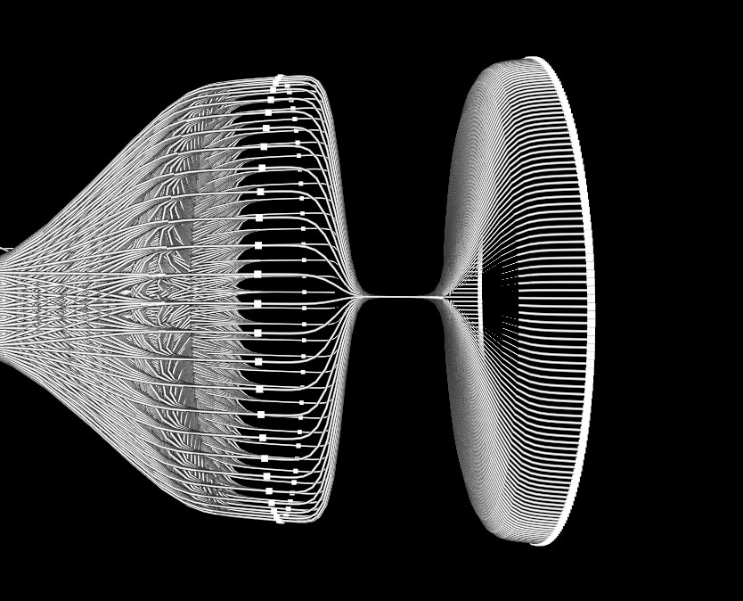
Blackbox CNN
Quelle: http://visuality.at/vis2/detail.html

Slide 10
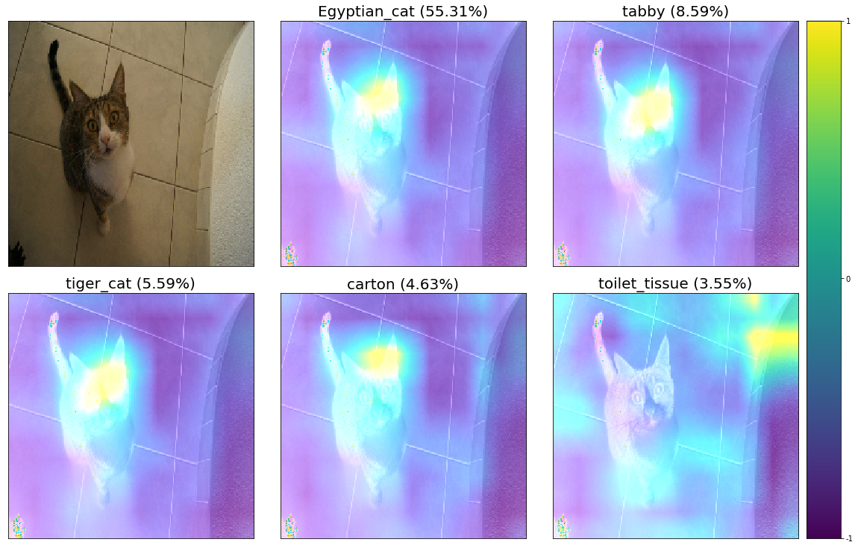
Gradient based

Slide 11
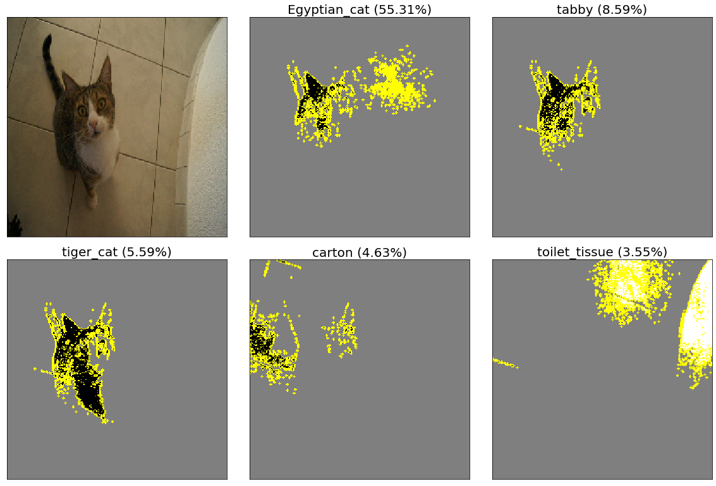
LIME

Slide 12
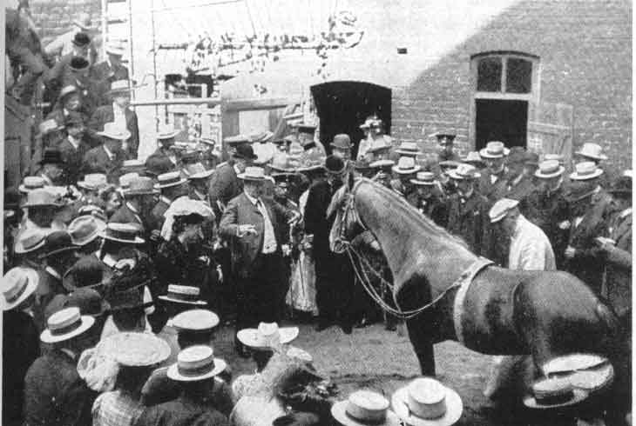
Kluger Hans
Quelle: wikipedia

Slide 13
Kluger Hans
Pferd, lebte um 1900
Konnte angeblich zählen und rechnen
Tatsächlich reagierte das Pferd auf Mimik und Körpersprache des Trainers
Die Beeinflussung durch ungewollte Nebeneffekte ist seitdem benannt als „Kluger-Hans-Effekt“

Slide 14
Kluger Hans - Experiment
Datensatz mit 25'000 Hunde und Katzenbildern
Katzenbilder wurden verfälscht
Neuronales Netz (CNN) mit angepassten Daten trainiert
Visualisierung der Resultate

Slide 15

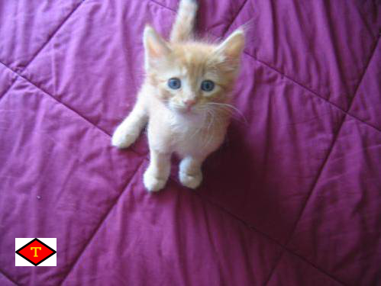
Kluger Hans - Vorgehen
Katzenbilder wurden um
Logo ergänzt
Hundebilder blieben
unverändert

Slide 16
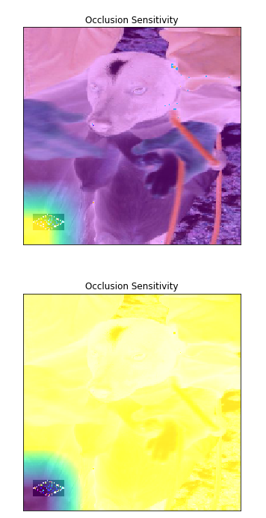
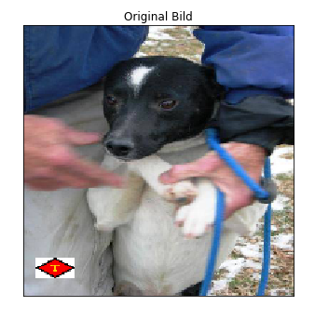
Kluger Hans - Resultat
Klasse: Katze

Slide 17
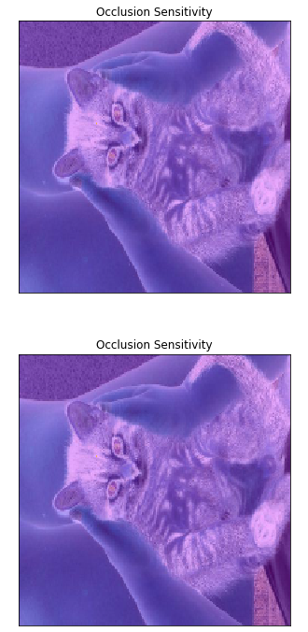
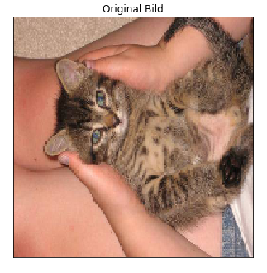
Kluger Hans - Resultat
Klasse: Hund

Slide 18
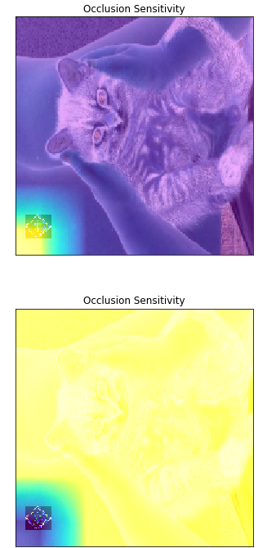
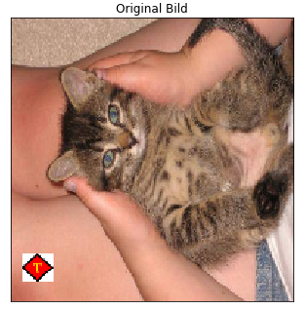
Kluger Hans - Resultat
Klasse: Katze

Slide 19
Kluger Hans - Resultat
Modell erkennt weder Katze noch Hund
Logo ist ausschlaggebend für die Klasse
Visualisierung zeigt Defekt
Trainingsdaten müssen angepasst werden

Slide 20
Sentiment Analysis
2000 Film Kritiken
Eingeteilt in negative und positive Kritiken
Modell mit folgenden Algorithmen trainiert
  DecisionTree
  RandomForest
  Naïves Bayes
  Long short-term Memory (LSTM)

Slide 21
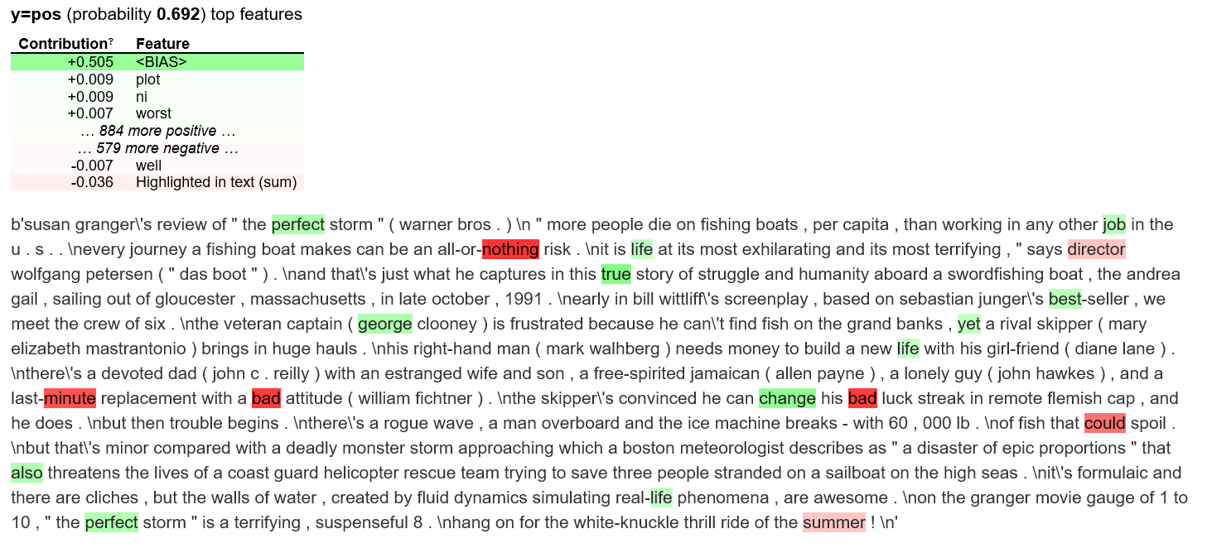
Sentiment Analysis
Negative Filmkritik visualisiert mit ELI5

Slide 22
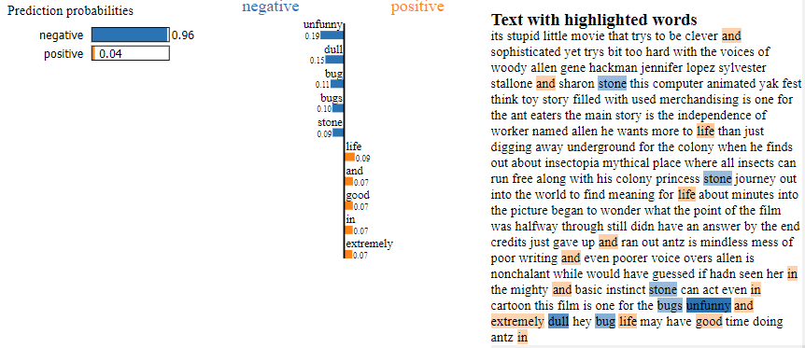
Sentiment Analysis
Negative Filmkritik visualisiert mit lime

Slide 23
Gefahren
BIAS
Adversarial Attacks
Data Poisoning

Slide 24
BIAS
Modell lernt unerwünschte Tendenzen aus Daten
BIAS kann zu Diskriminierung führen
BIAS in grossen Datenmengen zu erkennen ist schwierig

Slide 25
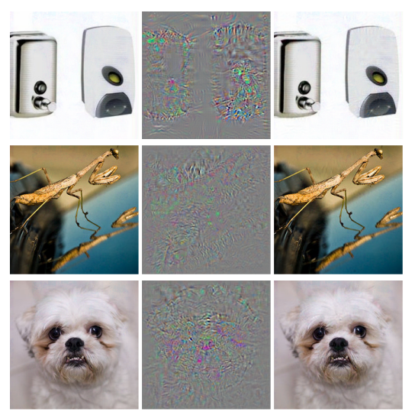
Adversarial Images
Neuronale Netze sind empfindlich für kleine Änderungen
Für menschliche Augen
unsichtbare Manipulationen
führen zu anderen
Ergebnissen
Quelle: Szegedy 2014
Intriguing properties of neural networks

Slide 26
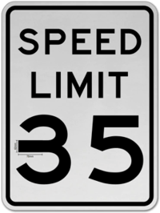
Adversarial Images
Tesla Autopilot zu höherer Geschwindigkeit verleitet
Quelle: Model Hacking ADAS to Pave Safer Roads for Autonomous Vehicles

Slide 27
Data Poisoning
Gezielt manipulierte Daten können das Ergebnis beeinflussen
Availability
  gewisse Klassen wahrscheinlich oder unwahrscheinlich werden lassen
BackdoorAttacks
  Für bestimmte Merkmale Klassen garantieren

Slide 28
Fazit
XAI erfüllt noch nicht viele der Anforderungen
Anwendung noch umständlich
Erklärungen oftmals schwierig zu deuten
Erklärungen häufig unvollständig
Für Entwickler von Modellen bereits heute hilfreich
Abwägen ob Whitebox oder Blackbox in kritischen Bereichen

Slide 29
Fragen
?

